Slide 1
알고리즘
그래프 알고리즘
임종범
jblim@kpu.ac.kr

Slide 2
학습목표
그래프의 표현법을 익힌다.
너비우선탐색과 깊이우선탐색의 원리를 충분히 이해하도록 한다.
신장트리의 의미와 최소신장트리를 구하는 두 가지 알고리즘을 이해한다.
그래프의 특성에 따라 가장 적합한 최단경로 알고리즘을 선택할 수 있도록 한다.
위상정렬을 이해하고 DAG의 경우에 위상정렬을 이용해 최단경로를 구하는 방법을 이해한다.
강연결요소를 구하는 알고리즘을 이해하고 이 알고리즘의 정당성을 확신할 수 있도록 한다.
본문에서 소개하는 각 알고리즘의 수행시간을 분석할 수 있도록 한다.

Slide 3
Graph
현상이나 사물을 정점vertex과 간선edge으로 표현한 것
Graph G = (V, E)
  V: 정점 집합
  E: 간선 집합
두 정점이 간선으로 연결되어 있으면 인접하다고 한다
  인접 = adjacent
  간선은 두 정점의 관계를 나타낸다

Slide 4
그래프의 예
철수
영희
준호
승우
동건
재상
사람들간의 친분 관계를 나타낸 그래프

Slide 5
철수
9
6
5
영희
준호
5
승우
7
9
1
동건
5
재상
친밀도를 가중치로 나타낸 친분관계 그래프

Slide 6
유향 그래프directed graph=digraph
철수
영희
준호
승우
동건
재상
방향을 고려한 친분관계 그래프

Slide 7
철수
9
8
6
8
5
영희
준호
5
승우
7
9
6
2
1
동건
5
재상
가중치를 가진 유향 그래프

Slide 8
Graph의 표현 1: Adjacency Matrix
Adjacency matrix
  NⅩN 행렬로 표현
    원소 (i, j) = 1 : 정점 i 와 정점 j 사이에 간선이 있음
    원소 (i, j) = 0 : 정점 i 와 정점 j 사이에 간선이 없음
  유향 그래프의 경우
    원소 (i, j)는 정점 i 로부터 정점 j 로 연결되는 간선이 있는지를 나타냄
  가중치 있는 그래프의 경우
    원소 (i, j)는 1 대신에 가중치를 가짐
N: 정점의 총 수

Slide 9
1
1
2
3
4
5
6
철수
1
0 | 1 | 1 | 1 | 0 | 1
1 | 0 | 1 | 0 | 0 | 0
1 | 1 | 0 | 0 | 1 | 0
1 | 0 | 0 | 0 | 0 | 1
0 | 0 | 1 | 0 | 0 | 1
1 | 0 | 0 | 1 | 1 | 0
2
4
6
2
영희
준호
승우
3
4
3
5
동건
재상
5
6
무향 그래프의 예

Slide 10
1
1
2
3
4
5
6
철수
9
6
1
0 | 9 | 7 | 5 | 0 | 6
9 | 0 | 9 | 0 | 0 | 0
7 | 9 | 0 | 0 | 5 | 0
5 | 0 | 0 | 0 | 0 | 5
0 | 0 | 5 | 0 | 0 | 1
6 | 0 | 0 | 5 | 1 | 0
5
2
4
6
2
영희
준호
5
승우
7
3
9
1
4
3
5
5
동건
재상
5
6
가중치 있는 무향 그래프의 예

Slide 11
1
1
2
3
4
5
6
철수
1
0 | 1 | 1 | 1 | 0 | 1
1 | 0 | 1 | 0 | 0 | 0
0 | 1 | 0 | 0 | 1 | 0
1 | 0 | 0 | 0 | 0 | 1
0 | 0 | 0 | 0 | 0 | 1
0 | 0 | 0 | 0 | 1 | 0
2
4
6
2
영희
준호
승우
3
4
3
5
동건
재상
5
6
유향 그래프의 예

Slide 12
1
1
2
3
4
5
6
철수
9
6
1
0 | 8 | 7 | 5 | 0 | 6
9 | 0 | 6 | 0 | 0 | 0
0 | 9 | 0 | 0 | 5 | 0
8 | 0 | 0 | 0 | 0 | 5
0 | 0 | 0 | 0 | 0 | 2
0 | 0 | 0 | 0 | 1 | 0
8
8
5
2
4
6
2
영희
준호
5
승우
7
3
9
6
2
1
4
3
5
5
동건
재상
5
6
가중치 있는 유향 그래프의 예

Slide 13
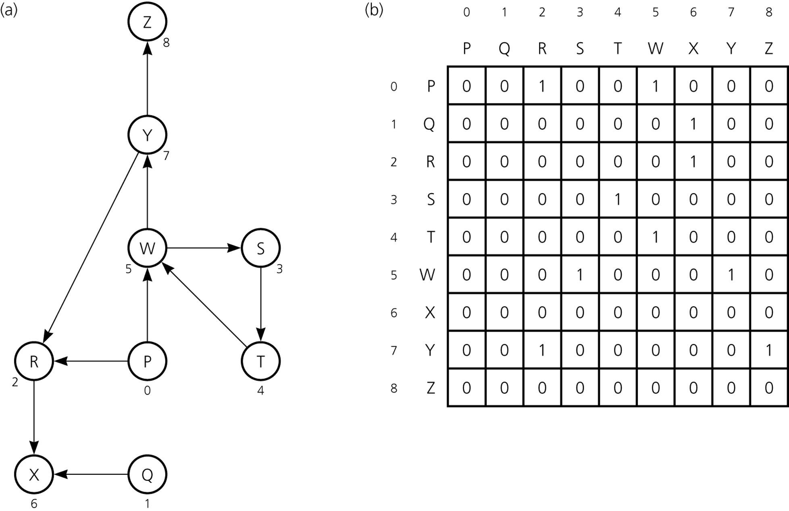
유향 그래프의 다른 예

Slide 14
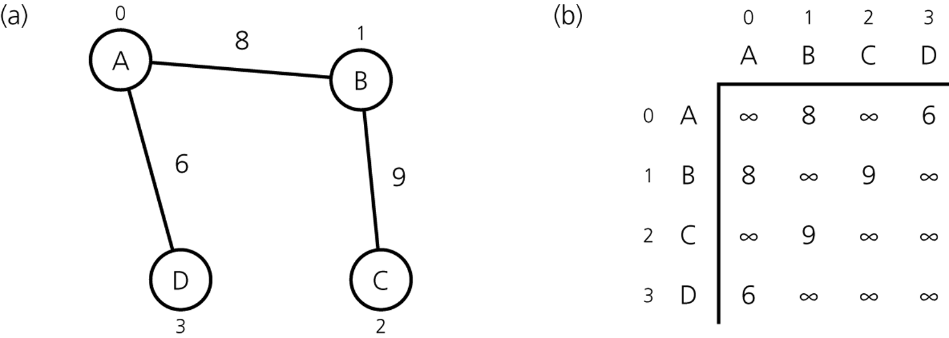
가중치 있는 그래프의 다른 예

Slide 15
Graph의 표현 2: Adjacency List
Adjacency list
  N 개의 연결 리스트로 표현
  i 번째 리스트는 정점 i 에 인접한 정점들을 리스트로 연결해 놓음
  가중치 있는 그래프의 경우
    리스트는 가중치도 보관한다

Slide 16
1
철수
2
4
6
영희
준호
승우
3
5
동건
재상
1
2
3
4
6
2
1
3
3
1
2
5
4
1
6
무향 그래프의 예
5
3
6
6
1
4
5

Slide 17
1
철수
9
6
5
2
4
6
영희
준호
5
승우
7
9
1
가중치 있는 그래프의 예
3
5
5
동건
재상
1
2 | 9
3 | 7
4 | 5
6 | 6
2
1 | 9
3 | 9
3
1 | 7
2 | 9
5 | 5
4
1 | 5
6 | 5
5
3 | 5
6 | 1
6
1 | 6
4 | 5
5 | 1

Slide 18
Graph Traversal
대표적 두가지 방법
  BFS (Breadth-First Search)
  DFS (Depth-First Search)
너무나 중요함
  그래프 알고리즘의 기본
  DFS/BFS는 간단해 보이지만 제대로 아는 사람은 매우 드물다
  DFS/BFS는 뼛속 깊이 이해해야 좋은 그래프 알고리즘을 만들 수 있음

Slide 19
DFS - 깊이우선탐색
DFS(G)
{
for each v ∈ V
visited[v] ← NO;
for each v ∈ V
if (visited[v] = NO) then aDFS(v);
}
aDFS (v)
{
visited[v] ← YES;
for each x ∈ L(v) ▷ L(v) : 정점 v의 인접 리스트
if (visited[x] = NO) then aDFS(u);
}
수행시간: Θ(|V|+|E|)

Slide 20
BFS - 너비우선탐색
BFS(G, v)
{
for each v ∈ V
visited[v] ← NO;
visited[s] ← YES;
enqueue(Q, s);
while (Q ≠Ф) {
u ← dequeue(Q);
for each v ∈ L(u)
if (visited[v] = NO) then
visited[u] ← YES;
enqueue(Q, v);
}
}
}
수행시간: Θ(|V|+|E|)

Slide 21
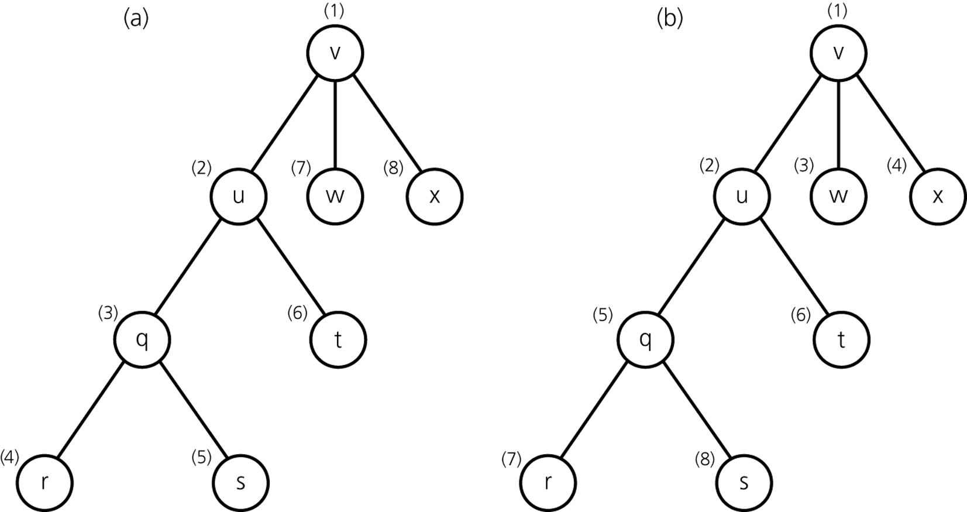
동일한 Tree를 각각 DFS/BFS로 방문하기
DFS
BFS

Slide 22
BFS의 예시
2
1
1
3
4
2
1
5
(a)
(b)
3
4
6
2
2
7
(c)
1
5
1
5
3
8
3
8
4
6
4
6
7
(e)
7
(d)

Slide 23
DFS의 예시
1
1
2
(b)
1
(a)
2
3
(c)
1
1
4
4
2
5
2
3
(e)
3
(d)

Slide 24
DFS의 예시 (계속)
1
1
7
6
4
6
4
2
5
2
5
3
(f)
3
(g)
8
8
1
7
1
7
6
4
6
4
2
5
2
5
3
(i)
3
(h)
Notes:
~10/22/2007

Slide 25
Minimum Spanning Trees
조건
  무향 연결 그래프
    연결 그래프connected graph : 모든 정점 간에 경로가 존재하는 그래프
트리
  싸이클이 없는 연결 그래프
  n 개의 정점을 가진 트리는 항상 n-1 개의 간선을 갖는다
그래프 G의 신장트리
  G의 정점들과 간선들로만 구성된 트리
G의 최소신장트리
  G의 신장트리들 중 간선의 합이 최소인 신장트리
Notes:
Mention observations.

Slide 26
Prim Algorithm
Prim (G, r)
{
S ←Ф ;
정점 r을 방문되었다고 표시하고, 집합 S에 포함시킨다;
while (S≠V) {
S에서 V-S를 연결하는 간선들 중 최소길이의 간선 (x,y) 를 찾는다; ▷ (x∈S, y∈V-S)
정점 y를 방문되었다고 표시하고, 집합 S에 포함시킨다;
}
}
Prim 알고리즘은 그리디greedy 알고리즘의 일종
그리디 알고리즘으로 최적해를 보장하는 드문 예
수행시간: O(|E|log|V|)
힙 이용

Slide 27
Prim Algorithm의 예시
(a)
(b)
S
8
8
8
∞
10
10
r
0
∞
0
∞
9
5
9
5
11
∞
11
9
12
13
12
13
∞
∞
11
∞
8
7
8
∞
7
∞
(d)
(c)
8
8
10
8
10
S
0
10
S
0
9
5
9
5
5
11
13
9
12
11
9
13
12
11
∞
11
12
8
∞
7
8
7
∞
: 방금 S에 포함된 정점
: 방금 이완이 일어난 정점
Notes:
11/13 수정됨

Slide 28
(e)
(f)
8
8
0
5
5
0
5
S
11
9
11
9
13
12
12
11
12
11
12
(g)
8
8
∞
7
S
8
7
8
0
10
S
9
(i)
(h)
12
8
8
11
7
0
5
0
10
8
7
8
9
9
11
7
11
7
8
8
7
S
Notes:
11/13 수정됨

Slide 29
Kruskal Algorithm
Kruskal (G, r)
{
T ← Ф ; ▷ T : 신장트리
단 하나의 정점만으로 이루어진 n 개의 집합을 초기화한다;
모든 간선을 가중치가 작은 순으로 정렬한다;
while (T의 간선수 < n-1) {
최소비용 간선 (u, v)를 제거한다;
정점 u와 정점 v가 서로 다른 집합에 속하면 {
두 집합을 하나로 합친다;
T ← T∪{u, v)};
}
}
}
수행시간: O(|E|log|V|)

Slide 30
Kruskal Algorithm의 예시
(a)
(b)
8
10
8
10
9
5
9
11
13
12
11
13
12
(c)
8
8
10
8
8
7
8
7
9
11
13
12
(e)
(d)
8
10
10
8
9
9
11
13
12
11
13
12
8
8
8
: 방금 고려한 간선
: 성공적으로 더해진 간선

Slide 31
(f)
(g)
10
10
9
11
12
11
13
12
13
(i)
(h)
8
11
9
5
12
13
8
7

Slide 32
Topological Sorting
조건
  싸이클이 없는 유향 그래프
Topological Sorting위상정렬
  모든 정점을 일렬로 나열하되
  정점 x에서 정점 y로 가는 간선이 있으면 x는 반드시 y보다 앞에 위치한다
  일반적으로 임의의 유향 그래프에 대해 복수의 위상 순서가 존재한다

Slide 33
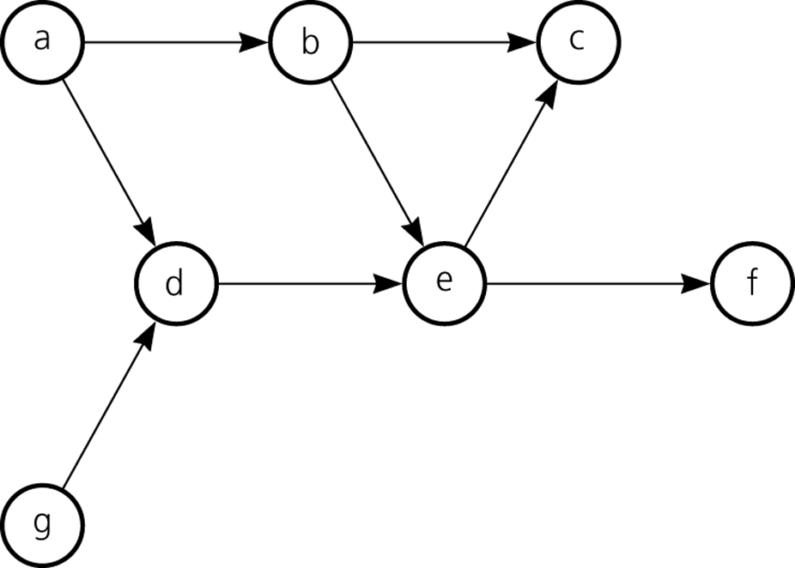
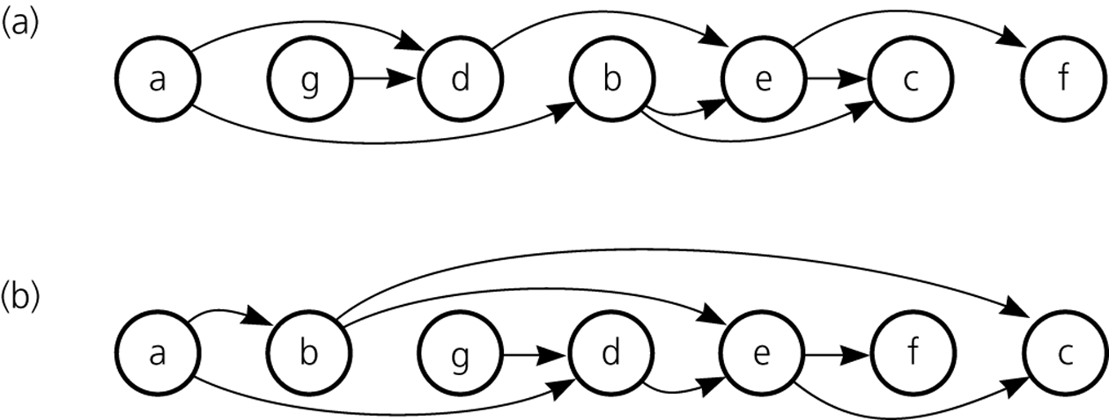
이 그래프에 대한 위상정렬의 예 2개

Slide 34
위상정렬 알고리즘 1
topologicalSort1(G)
{
for ← 1 to n {
진입간선이 없는 정점 u를 선택한다;
A[i] ← u;
정점 u와, u의 진출간선을 모두 제거한다;
}
▷ 이 시점에 배열 A[1…n]에는 정점들을 위상정렬 되어 있다
}
수행시간: Θ(|V|+|E|)

Slide 35
위상정렬 알고리즘 1의 예시
점화
점화
남비에
물붓기
라면넣기
계란
풀어넣기
남비에
물붓기
라면넣기
계란
풀어넣기
라면봉지
뜯기
수프넣기
라면봉지
뜯기
수프넣기
(b)
(a)
점화
점화
남비에
물붓기
라면넣기
계란
풀어넣기
남비에
물붓기
라면넣기
계란
풀어넣기
라면봉지
뜯기
수프넣기
(d)
라면봉지
뜯기
수프넣기
(c)

Slide 36
점화
점화
남비에
물붓기
라면넣기
계란
풀어넣기
남비에
물붓기
라면넣기
계란
풀어넣기
라면봉지
뜯기
수프넣기
(e)
라면봉지
뜯기
수프넣기
(f)
점화
남비에
물붓기
라면넣기
계란
풀어넣기
라면봉지
뜯기
수프넣기
(g)

Slide 37
위상정렬 알고리즘 2
topologicalSort2(G)
{
for each v∈V
visited[v] ← NO;
for each v∈V ▷ 정점의 순서는 아무 순서나 무관
if (visited[v] = NO) then DFS-TS(v) ;
}
DFS-TS(v)
{
visited[v] ← YES;
for each x∈L(v) ▷ L(v): v의 인접 리스트
if (visited[x] = NO) then DFS-TS(x) ;
연결 리스트 R의 맨 앞에 정점 v를 삽입한다;
}
수행시간: Θ(|V|+|E|)
알고리즘이 끝나고 나면 연결 리스트 R에는 정점들이 위상정렬된
순서로 매달려 있다.

Slide 38
위상정렬 알고리즘 2의 예시
점화
점화
냄비에
물붓기
라면넣기
계란
풀어넣기
냄비에
물붓기
라면넣기
계란
풀어넣기
라면봉지
뜯기
수프넣기
라면봉지
뜯기
수프넣기
(b)
(a)
점화
점화
1
1
냄비에
물붓기
라면넣기
계란
풀어넣기
냄비에
물붓기
라면넣기
계란
풀어넣기
라면봉지
뜯기
수프넣기
(d)
라면봉지
뜯기
수프넣기
(c)
2

Slide 39
점화
점화
1
1
냄비에
물붓기
라면넣기
계란
풀어넣기
냄비에
물붓기
라면넣기
계란
풀어넣기
라면봉지
뜯기
수프넣기
(e)
라면봉지
뜯기
수프넣기
(f)
2
2
4
점화
점화
1
1
냄비에
물붓기
라면넣기
계란
풀어넣기
냄비에
물붓기
라면넣기
계란
풀어넣기
3
3
라면봉지
뜯기
수프넣기
(h)
라면봉지
뜯기
수프넣기
(g)
2
2

Slide 40
4
4
점화
점화
5
1
5
1
냄비에
물붓기
라면넣기
계란
풀어넣기
냄비에
물붓기
라면넣기
계란
풀어넣기
3
3
라면봉지
뜯기
수프넣기
(i)
라면봉지
뜯기
수프넣기
(j)
2
6
2

Slide 41
Shortest Paths
조건
  간선 가중치가 있는 유향 그래프
  무향 그래프는 각 간선에 대해 양쪽으로 유향 간선이 있는 유향 그래프로 생각할 수 있다
    즉, 무향 간선 (u,v)는 유향 간선 (u,v)와 (v,u)를 의미한다고 가정하면 된다
두 정점 사이의 최단경로
  두 정점 사이의 경로들 중 간선의 가중치 합이 최소인 경로
  간선 가중치의 합이 음인 싸이클이 있으면 문제가 정의되지 않는다

Slide 42
단일 시작점 최단경로
  단일 시작점으로부터 각 정점에 이르는 최단경로를 구한다
  다익스트라 알고리즘
    음의 가중치를 허용하지 않는 최단경로
  벨만-포드 알고리즘
    음의 가중치를 허용하는 최단경로
  싸이클이 없는 그래프의 최단경로
모든 쌍 최단경로
  모든 정점 쌍 사이의 최단경로를 모두 구한다
  플로이드-워샬 알고리즘

Slide 43
Dijkstra Algorithm
Dijkstra(G, r)
▷ G=(V, E): 주어진 그래프
▷ r: 시작으로 삼을 정점
{
S ← Ф ; ▷ S : 정점 집합
for each u∈V
d_{u} ← ∞ ;
d_{r} ← 0 ;
while (S≠V){ ▷ n회 순환된다
u ← extractMin(V-S, d) ;
S ← S ∪{u};
for each v∈L(u) ▷ L(u) : u로부터 연결된 정점들의 집합
if (v∈V-S and d_{v}<d_{u}+w_{u,v}) then d_{v} ← d_{u}+w_{u,v} ;
}
}
extractMin(Q, d)
{
집합 Q에서 d값이 가장 작은 정점 u를 리턴한다 ;
}
모든 간선의 가중치는 음이 아니어야 함
이완(relaxation)
수행시간: O(|E|log|V|)
힙 이용

Slide 44
Dijkstra Algorithm의 예시
8
∞
10
8
8
10
8
10
0
6
∞
2
0
6
∞
2
0
18
9
1
1
6
2
11
∞
∞
11
9
9
∞
1
3
12
5
3
12
5
3
9
12
5
∞
∞
8
∞
11
∞
∞
8
11
8
8
∞
7
4
8
7
4
8
7
4
∞
∞
8
8
8
0
6
10
0
10
2
0
6
10
2
1
∞
9
12
5
12
9
12
5
12
3
9
12
5
11
19
11
∞
11
8
∞
8
8
8
7
4
8
7
4
8
∞
7
4
19
∞

Slide 45
8
8
0
6
10
0
10
9
12
5
12
9
12
11
8
19
11
19
8
7
4
19
16
8
8
10
8
0
10
2
9
1
0
10
11
9
12
3
12
5
9
12
5
12
11
19
8
8
10
7
11
19
4
0
10
2
16
9
1
11
9
12
16
3
12
5
11
19
7
4
16
Notes:
~10/29/2007(not sequential)

Slide 46
Bellman-Ford Algorithm
BellmanFord(G, r)
{
for each u∈V
d_{u}← ∞;
d_{r} ← 0;
for i ← 1 to |V|-1
for each (u, v) ∈E
if (d_{u} + w_{u,v} < d_{v} ) then d_{v} ← d_{u} + w_{u,v} ;
}
음의 가중치를 허용한다
이완(relaxation)
수행시간: Θ(|E||V|)

Slide 47
Bellman-Ford Algorithm의예시
(a)
8
∞
10
(b) i =1
8
8
10
0
-15
∞
0
-15
∞
2
2
1
9
1
11
9
∞
11
∞
12
5
∞
3
9
12
5
3
∞
∞
11
8
∞
(c) i =2
8
-6
10
8
-7
8
-7
4
8
4
∞
∞
0
-15
10
2
11
9
1
3
9
12
5
∞
(d) i =3
11
8
19
(e) i =4
8
-6
10
8
-6
10
8
-7
4
-15
4
19
0
-15
4
2
0
2
9
1
11
9
1
11
9
5
6
3
9
12
5
12
3
12
11
12
11
8
12
8
8
-7
4
8
-7
4
16
19

Slide 48
(f) i =5
8
-6
10
(g) i =6
-6
10
8
0
-15
4
2
0
-15
4
2
11
9
1
11
9
1
3
9
12
5
6
3
9
12
5
6
11
8
9
11
8
3
8
-7
4
8
-7
4
10
10
(i)
(h) i =7
8
-6
10
8
-6
10
0
-15
4
0
-15
4
2
2
9
1
11
9
1
11
9
6
3
9
12
5
6
3
12
5
3
11
8
3
11
8
8
-7
8
-7
4
10
4
10

Slide 49
DP로 본 Bellman-Ford 알고리즘
d_{t}^{k} : 중간에 최대 k 개의 간선을 거쳐
정점 r로부터 정점 t에 이르는 최단거리
목표: d_{t}^{n-1}
재귀적 관계
d_{v}^{k} = min {d_{u}^{k-1}+ w_{u, v}}, k > 0
d_{r}⁰ = 0
d_{t}⁰ = ∞, t ≠r
for 모든 간선 (u, v)

Slide 50
Floyd-Warshall Algorithm
모든 정점들간의 상호 최단거리 구하기
응용 예
  Road Atlas
  네비게이션 시스템
  네트웍 커뮤니케이션

Slide 51
Floyd-Warshall Algorithm
FloydWarshall(G)
{
for i ← 1 to n
for j ← 1 to n
d⁰_{ij} ← w_{ij} ;
for k ← 1 to n ▷ 중간정점 집합 {1, 2, …, k}
for i ← 1 to n ▷ i : 시작 정점
for j ← 1 to n ▷ j : 마지막 정점
d^{k}_{ij} ← min {d^{k-1}_{ij} , d^{k-1}_{ik} + d^{k-1}_{kj}};
}
d^{k}_{ij} : 중간 정점으로 정점 집합 {1, 2, …, k}만을 사용하여
정점 i에서 정점 j에 이르는 최단경로
수행시간: Θ(|V|³)

Slide 52
d^{k}_{ij} 관련
중간정점들이 모두 {1, 2, …, k-1}에 속함
중간정점들이 모두 {1, 2, …, k-1}에 속함
k
i
j
중간정점들이 모두 {1, 2, …, k}에 속함

Slide 53
싸이클이 없는 Graph의 Shortest Path
싸이클이 없는 유향 그래프를 DAG라 한다
  DAG: Directed Acyclic Graph
DAG에서의 최단경로는 선형시간에 간단히 구할 수 있다

Slide 54
DAG-ShortestPath(G, r)
{
for each u∈V
d_{u} ← ∞;
d_{r} ← 0;
G의 정점들을 위상정렬한다;
for each u∈V (위상정렬 순서로)
for each v∈L(u) ▷ L(u) : 정점 u로부터 연결된 정점들의 집합
if (d_{u} + w_{u,v} < d_{v} ) then d_{v} ← d_{u} + w_{u,v} ;
}
수행시간: Θ(|V|+|E|)
Notes:
~10/31/2007

Slide 55
DAG-ShortestPath의 예시
7
5
1
3
(a)
1
-2
6
-3
4
7
1
(b)
6
3
-2
-3
4
1
5
7
1
r
(c)
∞
6
3
∞
-2
-3
0
∞
∞
∞
4
1
5

Slide 56
7
1
(d)
∞
6
3
∞
∞
-2
∞
-3
0
∞
4
1
5
7
1
(e)
∞
6
3
-2
-3
0
3
7
∞
5
4
1
5
7
1
∞
6
3
-2
-3
(f)
0
3
7
7
5
4
1
5

Slide 57
7
1
(g)
∞
6
3
-2
-3
0
3
7
5
5
4
1
5
7
1
∞
6
3
-2
-3
(h)
0
3
7
5
2
4
1
5
7
1
(i)
∞
6
3
-2
-3
0
3
7
5
2
4
1
5

Slide 58
Strongly Connected Components
강하게 연결됨
  그래프의 모든 정점쌍에 대해서 양방향으로 경로가 존재하면 강하게 연결되었다고 한다
  강하게 연결된 부분 그래프를 강연결요소Strongly connected component라 한다
임의의 그래프에서 강연결요소들을 찾는다

Slide 59
SCC 구하기 알고리즘
stronglyConnectedComponent(G)
{
1. 그래프 에 대해 DFS를 수행하여 각 정점 v의 완료시간 f_{v}를 계산한다;
2. G^{R}을 만든다;
3. DFS를 수행하되 시작점은 1에서 구한 f_{v}가 가장 큰 정점으로 잡는다;
4. 3에서 만들어진 분리된 트리들 각각을 강연결요소로 리턴한다;
}
수행시간: Θ(|V|+|E|)

Slide 60
stronglyConnectedComponent의 예시
G
(a)
G
G
G^{R}
9
5
10
5
10
9
10
5
6
7
9
6
7
6
6
8
4
6
8
4
5
5
4
1
7
1
7
8
8
8
7
3
2
3
2
3
3
3
2
(b)
2
(c)
2
4
4
(d)
1
1
1

Slide 61
G^{R}
9
G^{R}
9
G^{R}
9
10
5
10
5
10
5
6
6
6
4
4
4
8
7
8
7
8
7
3
3
3
(e)
2
(f)
2
(g)
2
1
1
1
G^{R}
9
G^{R}
9
10
5
10
5
6
6
4
4
8
7
8
7
3
3
(i)
2
(h)
2
1
1

